Slide 1

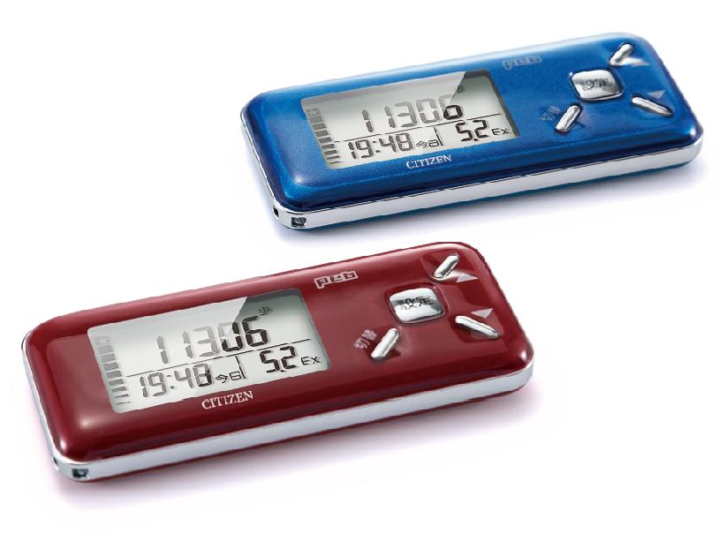

电子计步器
TW610
市场参考价：358.00
批发价：208.00
产品单重 ：25g
装箱明细 ：100pcs/箱
包装尺寸 ：7.3×3.1×1cm
·采用高精度3D感应器，带14种附加功能
·可设定目标步数如“一天的目标步数”
并以图表显示目标达成状况
·小型、轻薄，产品重量约25g
·附加卡路里消耗表示功能
·使用时方便的计时，日历功能
·14天记忆功能
·具有计时，日历功能，具有防水功能

